Slide 2
Noev Kovcheg group является знаком качества в сфере ресторанного и кейтерингового бизнеса.
Мы занимаемся организацией банкетов, фуршетов, коктейлей, кофе-брейков, шведских столов, детских праздников и пикников.
Ресурсы компании позволяют обслуживать любые мероприятия различного уровня сложности.
В Вашем распоряжении самые лучшие профессионалы.
Все силы Noev Kovcheg group сконцентрированы на качестве еды, сервиса и подачи.
К Вашим услугам три роскошных банкетных зала –
ВИНОГРАД, ГОФЕР, СВОД.
Только для Вас:
Индивидуальный подход
Истинное гостеприимство и теплота в обслуживании
Авторские залы ручной работы в 5 минутах от Кремля
Удобная парковка с отменным сервисом

Slide 3
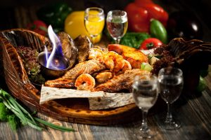
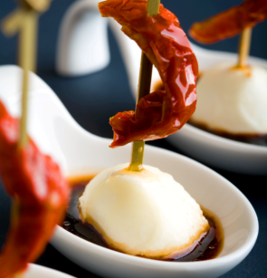
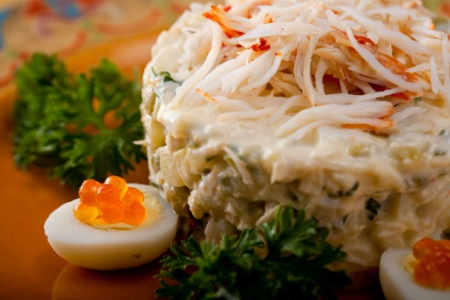
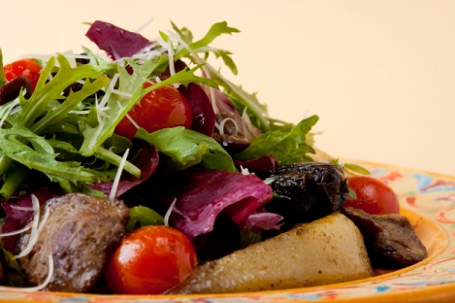
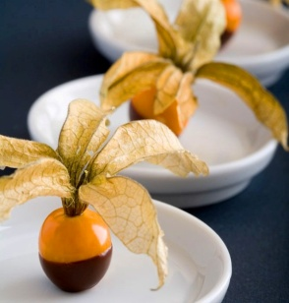
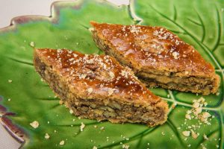
ЭТО РЕСТОРАННОЕ ОБСЛУЖИВАНИЕ PREMIUM КЛАССА
ИНТЕРЬЕР СДЕЛАННЫЙ ВРУЧНУЮ
В Вашем распоряжении:
Самые разнообразные блюда авторской кухни.
Блюда приготовленные шеф-поваром на древесных углях.

Slide 4
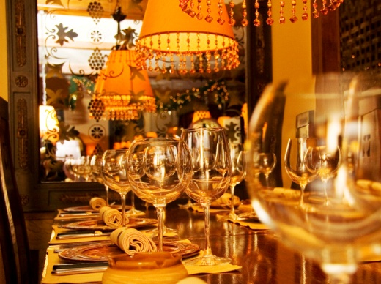
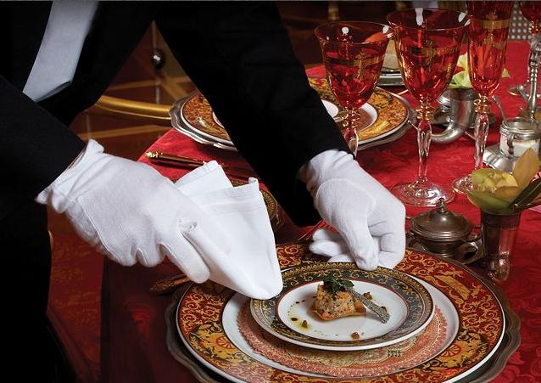
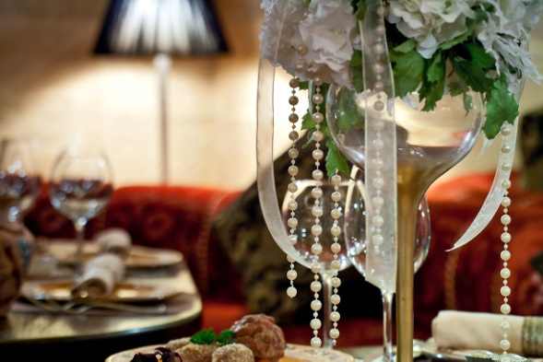
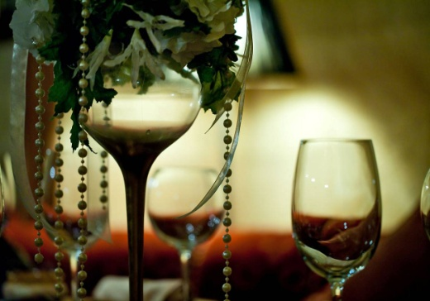
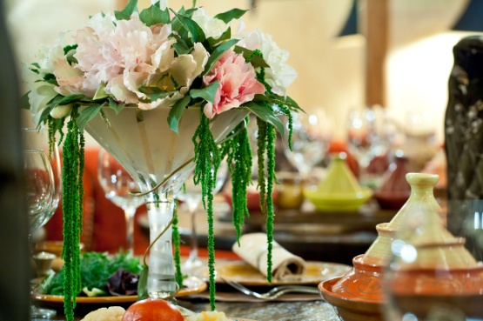
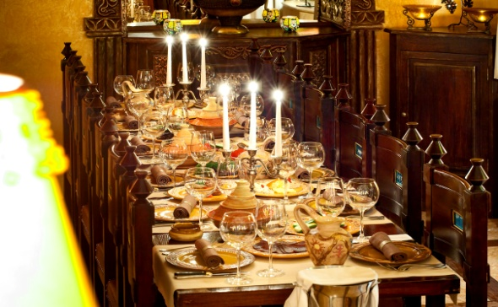
ЭТО РЕСТОРАННОЕ ОБСЛУЖИВАНИЕ PREMIUM ЛАССА
В Вашем распоряжении:
Самое изысканное оформление и стильные декорации…

Slide 5
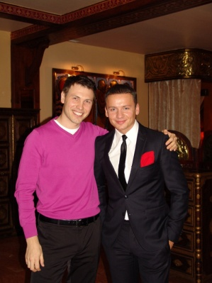
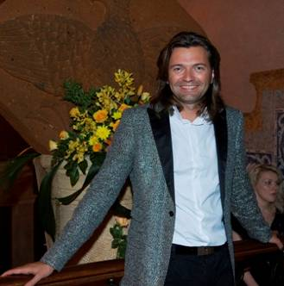
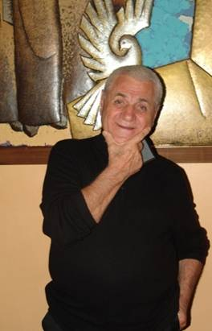
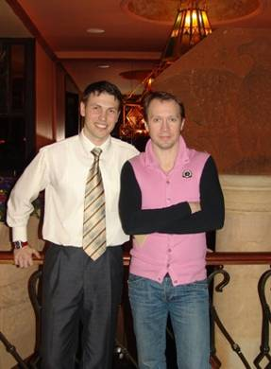
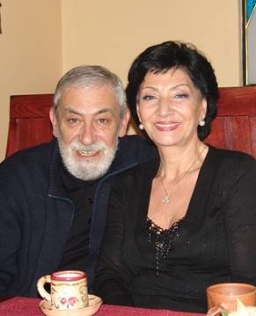
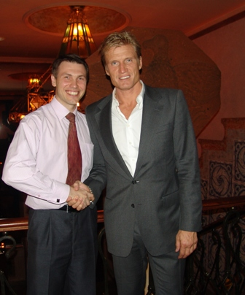
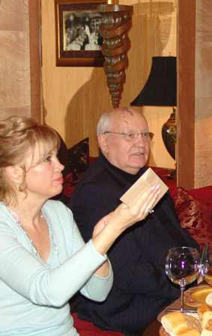
Нас выбирают наши гости:

Slide 6
За 19 лет ресторан «Ноев Ковчег» стал культовым местом, известным не только в Москве, но и за рубежом, входит в TOP-10 лучших московских ресторанов
и рекомендован для посещения иностранным гостям.
Вот уже девятнадцать лет в роскошных залах «Ноев Ковчег» организовывает персональные и корпоративные праздники.
Каждое мероприятие - это индивидуальный незабываемый праздник, внимание к пожеланиям, воплощение любых идей заказчика, восторг, слова благодарности по окончании торжества.

Slide 7
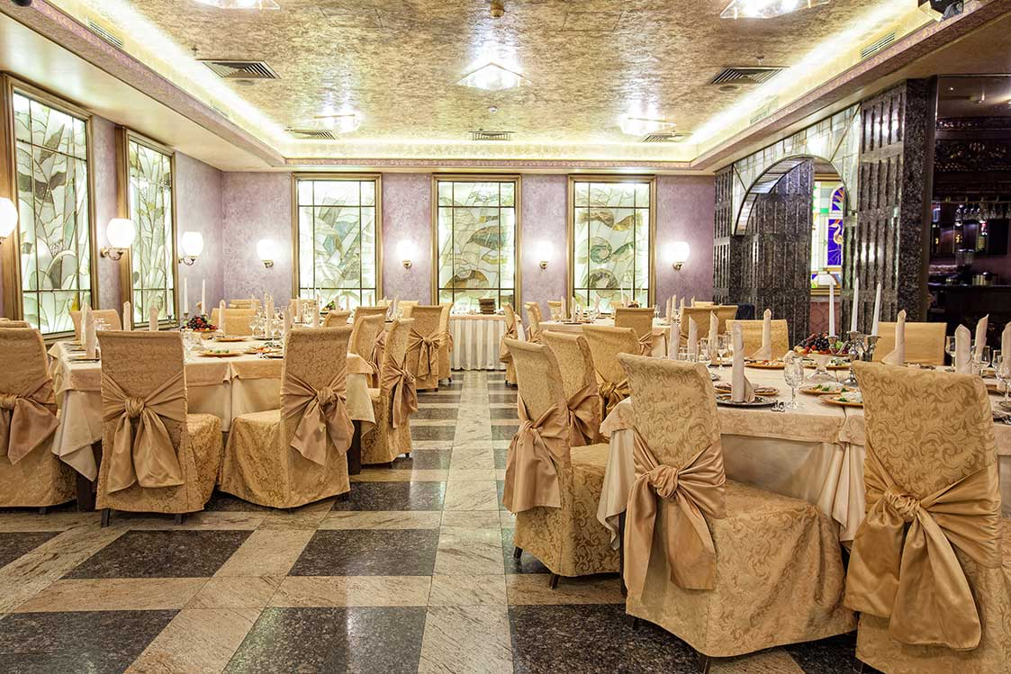
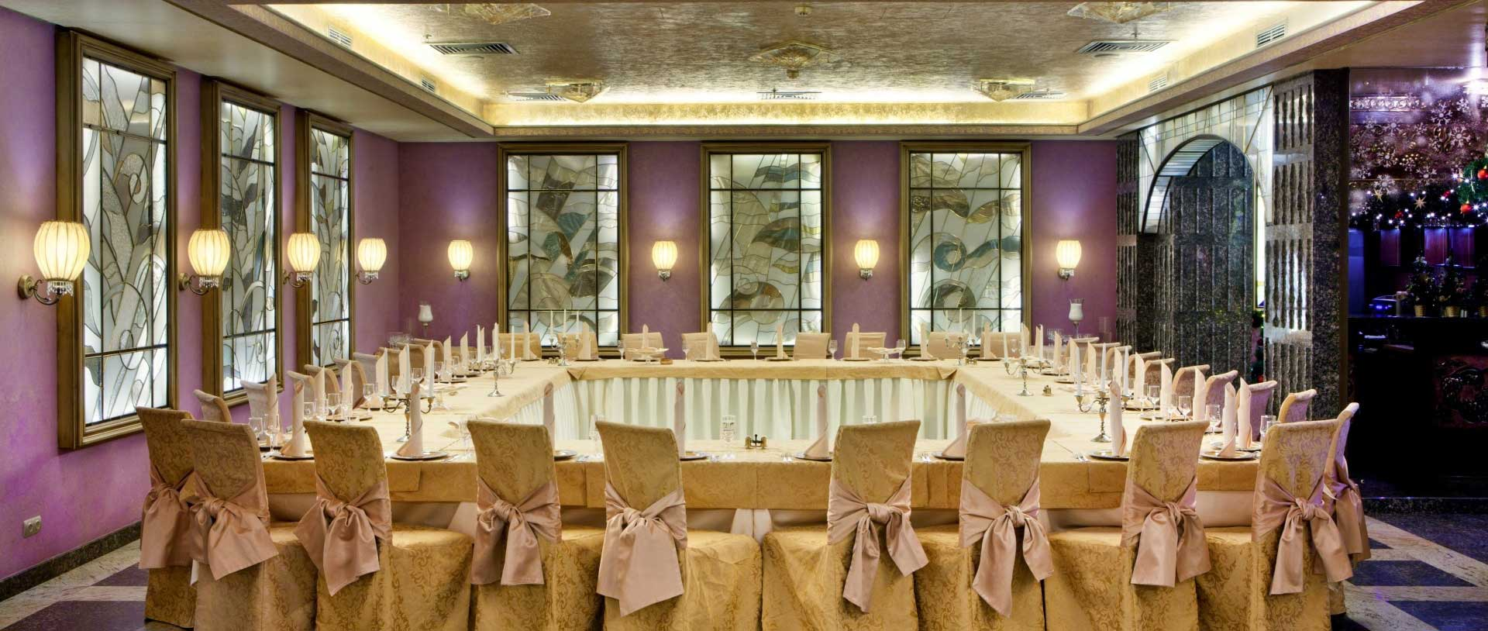
Зал ВИНОГРАД
Вместимость зала – до 120 персон.
Элегантный зал расположен в самом центре Москвы.
Гостей встречает дрожащий свет факелов, пол устлан мозаикой с
Вифлеемскими звёздами, а золотой свод потолка завершается витражом, символизирующим небесную свободу. Всё здесь
дышит монументальностью и торжественностью.

Slide 8
Зал ВИНОГРАД

Slide 9
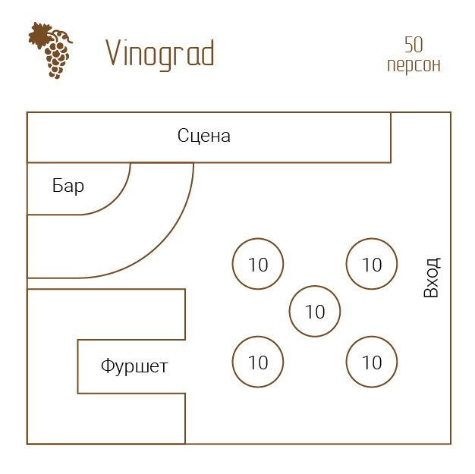
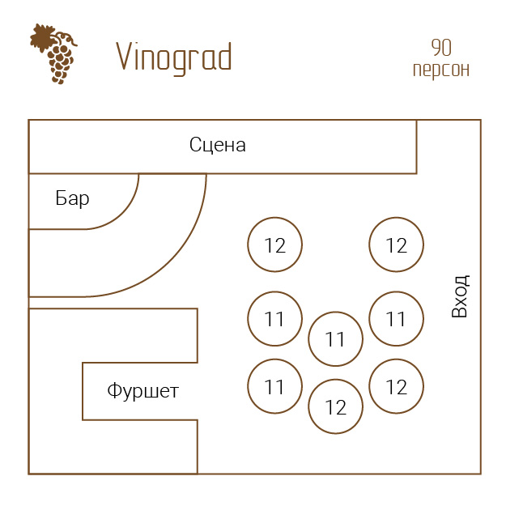
Зал ВИНОГРАД
Варианты расстановки столов в зале «ВИНОГРАД»

Slide 10
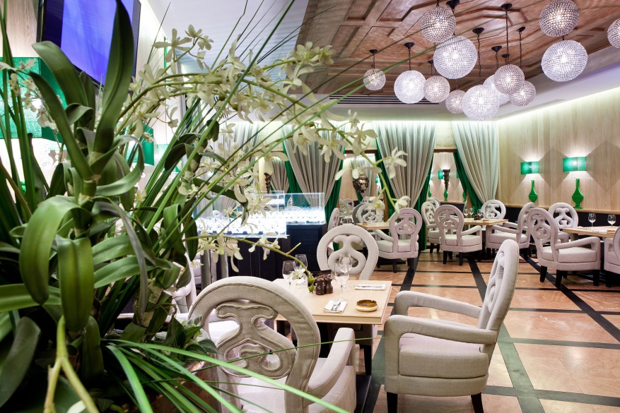
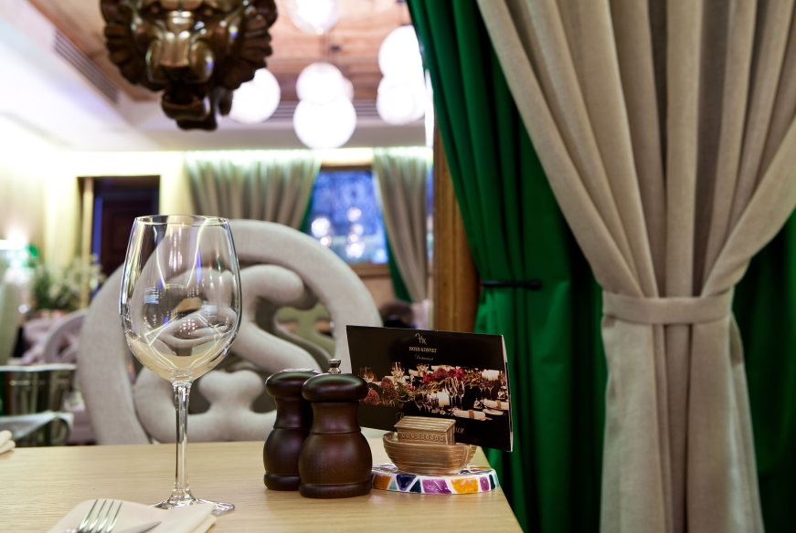
Зал ГОФЕР
Вместимость зала – 30 персон.
Величественность и царственность: ниспадающие занавеси, хрустальные люстры, не стулья, а настоящие троны.
Пол выложен флорентийским мрамором. Хотите взойти на
престол в окружении верных друзей?

Slide 11
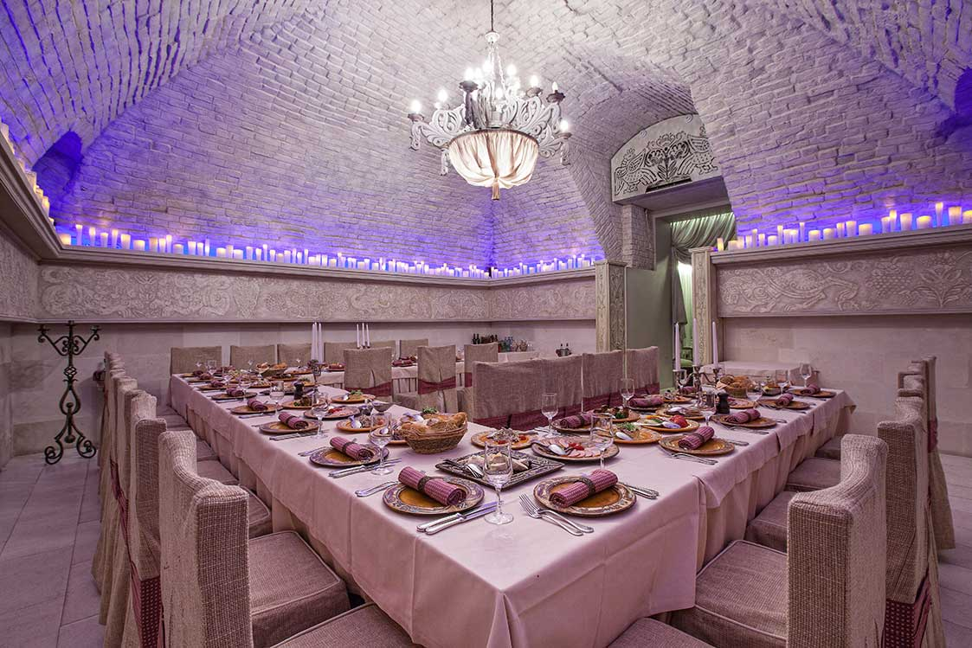
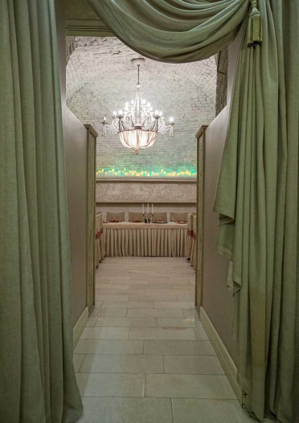
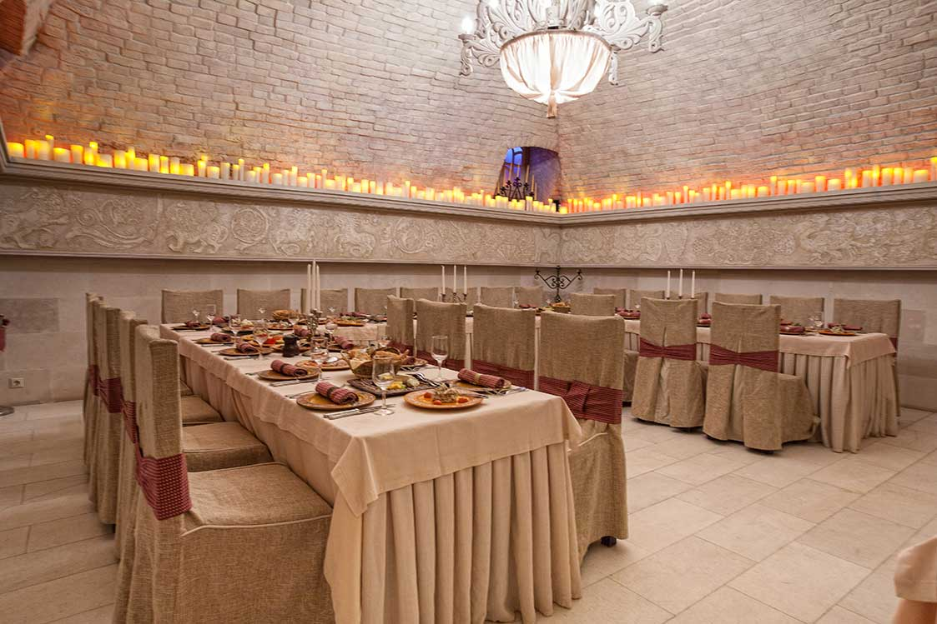
Зал СВОД
Вместимость зала – 30 персон. Воздушный и светлый зал XVIII века,
пол из белого мрамора с переливающимися вкраплениями, ускользающими зеркальными отражениями и мерцанием
свечей по всему периметру. Кирпичную кладку высокого белого свода венчает резная люстра из дерева, а стены украшены орнаментальным барельефом византийской эпохи. Говорят, что в этом зале некоторых счастливчиков посещают настоящие озарения. Желаете подарить своим гостям такую возможность!

Slide 12
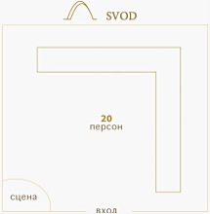
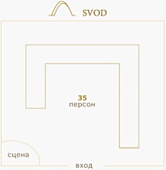
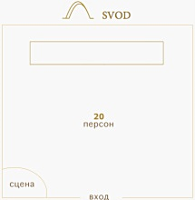
Зал СВОД
Варианты расстановки столов в зале «СВОД»

Slide 13
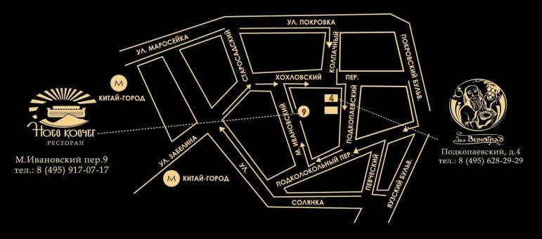
КОНТАКТЫ
Резерв столов в Ресторане: +7 (495) 917-07-17
Заказ банкета в зале ВИНОГРАД, ГОФЕР, СВОД : +7 (495) 917-07-17
e-mail: kovcheg@noevkovcheg.ru
www.noevkovcheg.ru
Адрес: Москва, Малый Ивановский переулок, дом 9

